Slide 1

Absolvování odborné praxe
Aneta Soukupová, UČO: 26632
2023

Slide 2

Místo vykonávání
Ing. Jan Pintr
FO
20.1.1992 - výroba, obchod a služby
20.1.1993 - obchodní poradce, vedení účetnictví, vedení daňové evidence
Adresa: Písecká 1114, 386 01, Strakonice – Strakonice I

Slide 3

Popis pracovní pozice
Ing. Jan Pintr (Písecká 1114, 386 01, Strakonice – Strakonice I)
Administrativní pracovník
Od 1.2.2023 až do 28.4.2023
Pracovní doba: 8:00 hod. – 16:00 hod.
Místo výkonu: Písecká 1114, 386 01, Strakonice – Strakonice I

Slide 4

Průběh odborné praxe
Popis jednotlivých vykonávaných činností.

Slide 5
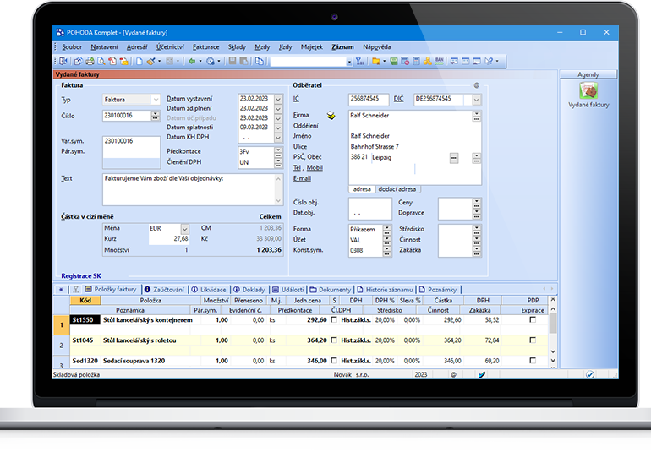
Začátek odborné praxe
První a druhý den
Seznámení se s pracovištěm, školitem
Základní seznámení se s účetním programem

Slide 6

Následující vykonané činnosti
1.2.2023 – 28.4.2023
Kontrola došlých e-mailů a odpovídání na ně
Schůzky s řediteli společností (předání dokladů)
Zpracování dokladů (kontrola, okopírování, třídění, archivace, skartace)
Vystavování faktur
Zpracování a kontrola výplat zaměstnanců
Kontrola a aktualizace evidence majetku a zásob
Schůzky s novými potenciálními klienty

Slide 7

Následující vykonané činnosti
1.2.2023 – 28.4.2023
Měsíční kontrola bankovních výpisů
Zaznamenávání investic a nového majetku
Vytváření záznamů o daních
Zpracování daňových přiznání
Schůzky s klienty ohledně plánování daňových povinností
Evidence došlé pošty

Slide 8

Dosažené výstupy z absolvované odborné praxe
Sestavení rozvahy, výkaz zisku a ztráty včetně přílohy
Zaznamenávání hospodářských operací v účetních výkazech
Orientace v základních účetních předpisech (zákon o účetnictví, vyhláška pro podnikatele, české účetní standardy)
Posouzení hospodářské situace podniku z údajů, které získá v účetnictví
Definování základních účetních kategorií a účetních prvků (aktiva, pasiva, náklady, výnosy, princip podvojnosti a souvztažnosti)

Slide 9

Dosažené výstupy z absolvované odborné praxe
Aplikace marketingu ve vybraných oblastech,
Orientace v nástrojích marketingového mixu,
Analyzování základních nástrojů marketingového mixu,
Chápání významnosti marketingového výzkumu v rámci marketingového rozhodování firmy,
Konstrukce a diskontování obecných hotovostních toků spojených s „životností“ aktiv,
Aplikování základní metody pro hodnocení vnitřního a vnějšího podnikového prostředí,

Slide 10

Zhodnocení praxe
Hlavní přínosy
Prohloubení odborných znalostí
Navázání kontaktů
Ověření teoretických znalostí v praxi
Ověření správnosti oboru

Slide 11

Děkuji za pozornost
Aneta Soukupová, UČO: 26632

